Slide 1
字段取值 | 显示方式
回邮字段的显示
无 | 灰色无字按钮，不可点击
待回邮 | 蓝色“邮”字按钮，可点击
已回邮 | 灰色“邮”字按钮，不可点击
退订字段的显示
无 | 灰色无字按钮，不可点击
待退订 | 蓝色“订”字按钮，可点击
已退订 | 灰色“订”字按钮，不可点击
退款字段的显示
无 | 灰色无字按钮，不可点击
待退款 | 蓝色“退”字按钮，可点击
已退款 | 灰色“退”字按钮，不可点击
一退字段的显示
无 | 灰色无字按钮，不可点击
待提交 | 蓝色“1”字按钮，可点击
已提交 | 灰色“1”字按钮，不可点击
二退字段的显示
无 | 灰色无字按钮，不可点击
待提交 | 蓝色“2”字按钮，可点击
已提交 | 灰色“2”字按钮，不可点击

Slide 2
邮件：抄送/接收人均可为多个，用;号分隔
回邮操作时选择邮件，传递邮件ID

Slide 3
注：黄色功能为待完成
控制字段 | 单记录操作 （临时） | 单记录操作 | 批量操作
回单 |  | 提供模板，录入回单记录
附件 |  | 上传附件
回邮 | 置为已发邮件 | 按预设的邮件地址发送邮件 （优先3） | 批量向预设地址发送邮件 （注意只对“待回邮”的记录进行操作） （优先3）
屏蔽 | 置为已屏蔽 | 对营销平台添加黑名单 （优先1）
退订 |  | 置为已退订
退款 |  | 置为已退款
截图 |  | 上传截图
一退 | 置为已提交 | 不可点击(仅限批量操作) | 批量置为已提交，同时提供下载文件 （注意只对“待提交”的记录进行操作） （如发现当前视图包含多于一个地州的记录，拒绝提交） （优先2）
二退 | 置为已提交 | 不可点击(仅限批量操作) | 批量置为已提交，同时提供下载文件 （注意只对“待提交”的记录进行操作） （如发现当前视图包含多于一个地州的记录，拒绝提交） （优先2）
金额2 |  | 修改金额

Slide 4
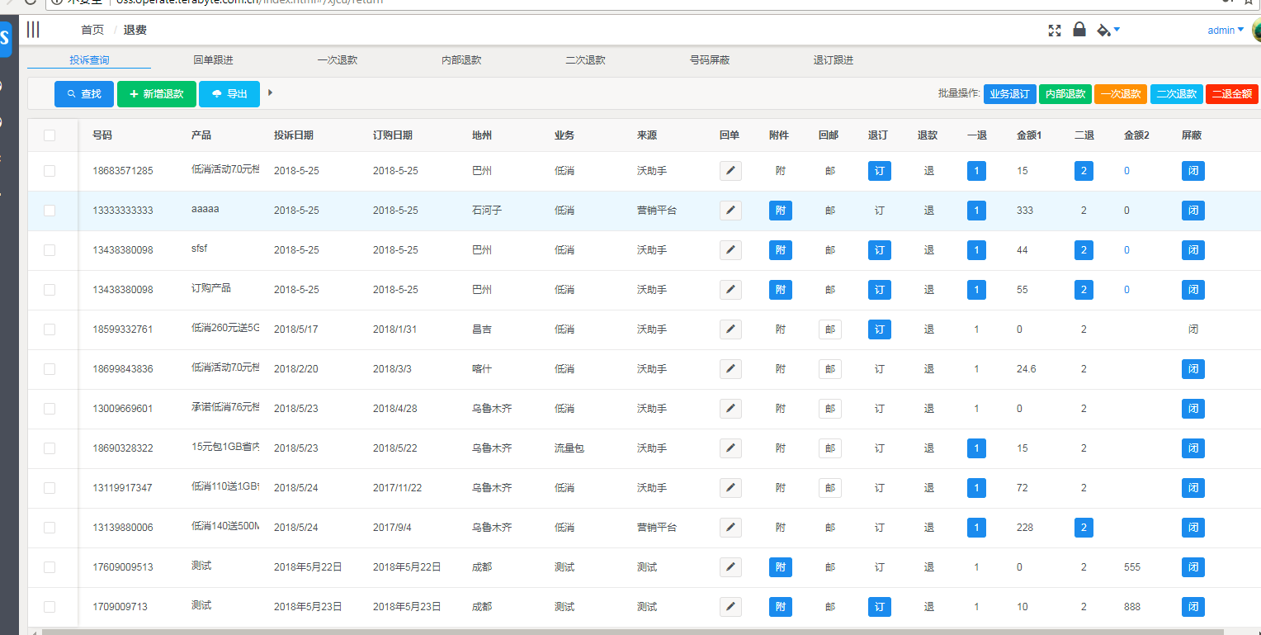
+新增退款
+导出
+删除
+批量处理
号码
按键改为3个按键：
1，新增退款
2，导出
3，删除
4，批量处理
其中“批量处理”按键仅在“回单跟进”，“一次退款”和“二次退款”视图可见，其余视图一律不可见或呈灰色不可点击状态
右面的批量按钮，全部取消

Slide 5
按键功能说明：
1，新增，调用目前新增界面录入投诉记录
2，导出，按当前页面视图和筛选器，导出数据记录的全部字段
注：不考虑用户的勾选选择
3，删除，允许用户删除勾选的单条记录
注：当用户勾选多条记录时，拒绝执行
为避免误删除，执行时要求用户数据登陆密码进行校验
4，批量处理
注：改按键，仅在“回单跟进”，“一次退款”，“二次退款”三个视图中可见，其他视图不可见
最好能做到：在回单跟进中显示为“批量回邮”，在一次退款中显示为“提交一退”，在二次退款中显示为“提交二退”
“批量处理”后台对应的程序暂时不做

Slide 6
+新增退款
+导出
+批量处理
号码
来源
地州
业务
投诉日期
订购日期
+查找
搜索条的设计
其中来源，地州，业务运行下拉选择

